Slide 1
Metamodelo generativo
Nº 2 para 3º de Primaria

Slide 2
Metodología: - Distribuimos a los alumnos en grupos de 4. - Les facilitamos el enunciado de la actividad y la copia de dos folletos reales.

Slide 3
A mis amigos y a mi nos apetece ir juntos al “parque de bolas“ la próximo semana.
Hemos pedido información en un local que está cerca del colegio y nos han dado algunos folletos.

Slide 5
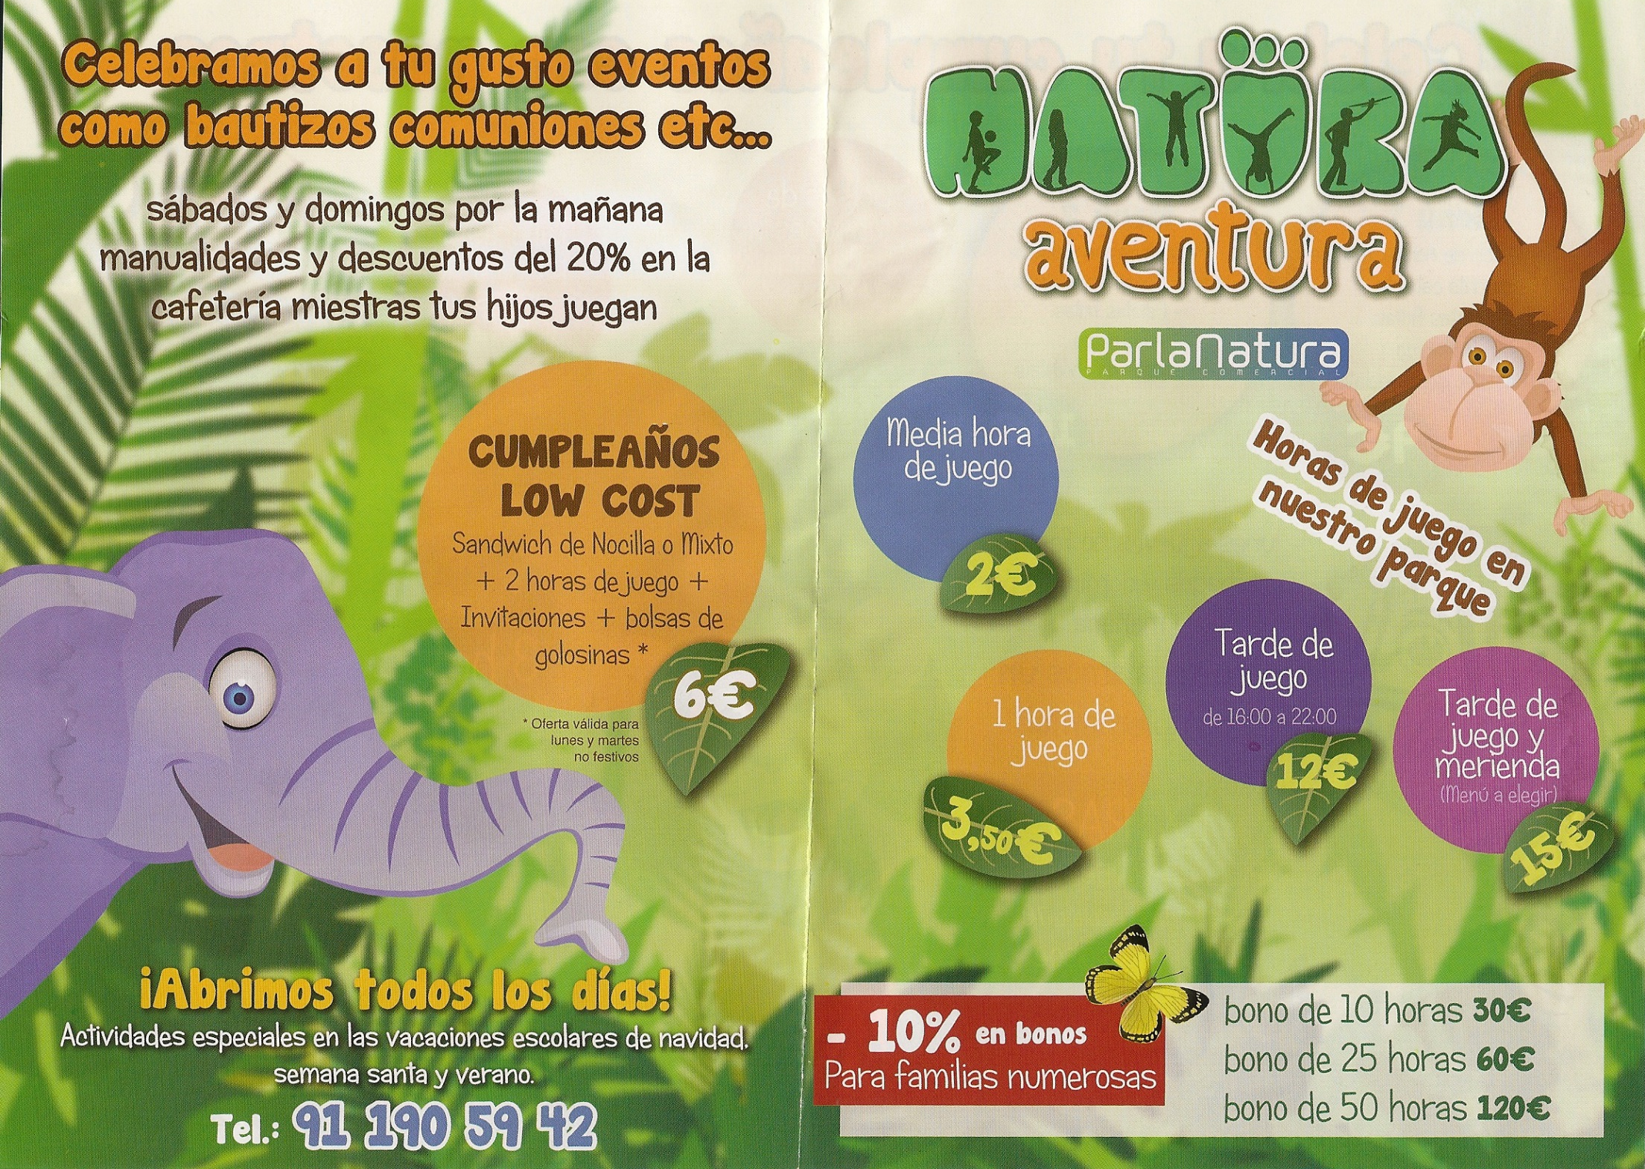

Slide 6
